Slide 1
Jezik i kultura Hrvata u Bosni i Hercegovini
Nositelj kolegija: prof. dr. sc. Mario Grčević
Izvođač: dr. sc. Matijas Baković
19. ožujka 2020.

Slide 2
Literatura:
Beljan Kovačić, Iva (2011). Pripovijedanje povijesti : ljetopisi bosanskih franjevaca iz 18. stoljeća, Zagreb ; Sarajevo : Synopsis.
Brković, Milko (2010). Srednjovjekovna Bosna i Hum : identitet i kontinuitet, 2. prošireno izd., Mostar: Crkva na kamenu.
Pavličević, Dragutin (2000). Kratka politička i kulturna povijest Bosne i Hercegovine, Hrvatski informativni centar, Zagreb.
Perić, Ratko (2016). Svećenici glagoljaši na području BiH. Trista godina djelovanja (1551.-1851.), Mostar: Crkva na kamenu.
Pranjković, Ivo (2000). Hrvatski jezik i franjevci Bosne Srebrene, Zagreb : Matica hrvatska.
Primjeri bosanskohercegovačke pismenosti i književnosti od 11. do 19. stoljeća (2004). Izbor, transkripcija, predgovor i rječnik Darija Gabrić- Bagarić, Zagreb : Hrvatsko kulturno društvo Napredak, Glavna podružnica.

Slide 3
STEĆCI
Stećak je vrsta kamenoga srednjovjekovnoga nadgrobnoga spomenika. Naziv mu potječe od prezenta participa glagola »stajati«, tj. »stojeći«, »steći«.
Sinonimi: bilig, kâm, mramor, zlamen, kuća,
poznati i kao mramorje, mašeti, grčko groblje, kaursko groblje i divovsko kamenje.
Stećci su nastali u srednjem vijeku i oslikavaju tadašnji život, a većinom se nalaze u Bosni i Hercegovini, ali ima ih i u jugoistočnoj Hrvatskoj, jugozapadnoj Srbiji i sjeverozapadnoj Crnoj Gori.

Slide 4
Stećci su se pojavili u drugoj polovici 12. stoljeća, doživjeli vrhunac u 14. i 15. stoljeću, te su se postupno prestali proizvoditi do sredine 16. stoljeća.
Pod nazivom „Stećci, srednjovjekovni nadgrobni spomenici”, UNESCO je 2016. godine zaštitio 30 lokaliteta grobalja s regionalno jedinstvenim stećcima u Bosni i Hercegovini, Hrvatskoj, Crnoj Gori i Srbiji.
Ta groblja koja datiraju od 12. do 16. stoljeća posjeduju stećke isklesane raznim dekorativnim motivima koji predstavljaju ikonografski kontinuitet sa srednjovjekovnom Europom, ali i lokalne tradicije.

Slide 5
1971. – ukupno 69.356 evidentiranih stećaka na 3162 lokaliteta
u Bosni i Hercegovini ih na 2687 mjesta ima 59.593
u Hrvatskoj 4447
u Crnoj Gori 3049
u Srbiji 2267 (po novijim istraživanjima 4118 primjeraka, tj. 3090 spomenika utvrđenoga oblika s 203 lokaliteta).
Među pojedinačnim oblicima evidentirano je 12.884 ploča, 37.955 sanduka, 5606 sljemenjaka, 2550 stupova, 305 križeva te amorfnih oblika 293.
Ukrašenih stećaka, odnosno stećaka s reljefima, evidentirano je ukupno 4638 primjeraka (Bešlagić, 1982., 67., 130.).

Slide 6
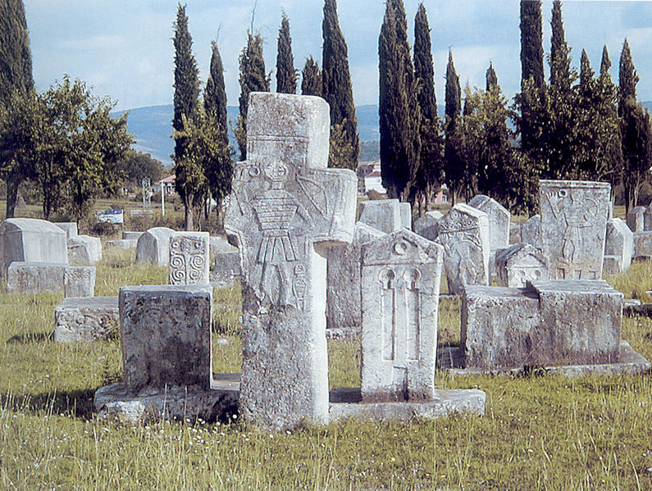
Radimlja (Stolac, BiH), 13. – 15. st.

Slide 7
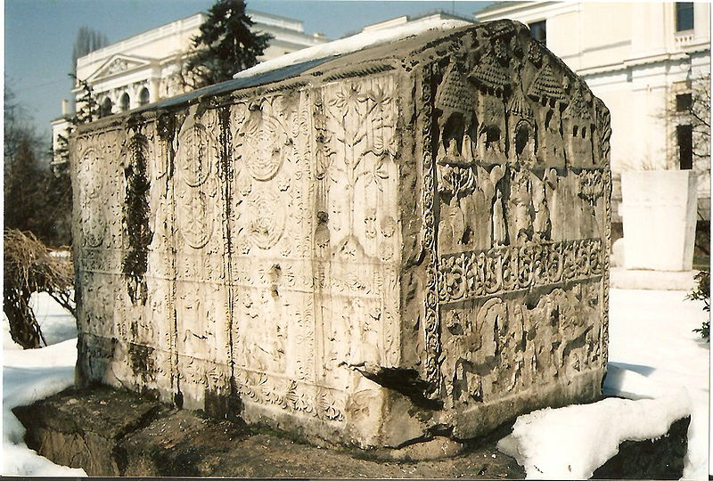
Stećak iz Zgošće (Kakanj), 15. st., Zemaljski muzej u Sarajevu

Slide 8
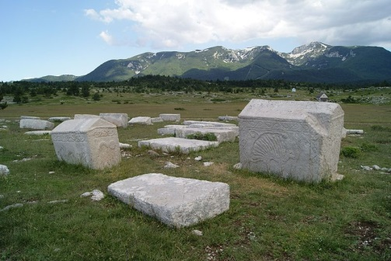
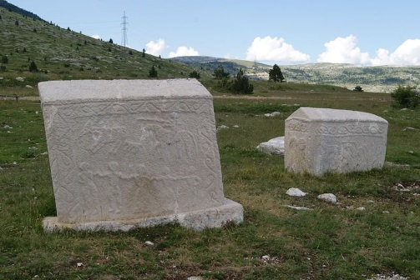
Blidinje, Dugopolje; BiH

Slide 9
STEĆCI
Prema:
Lovrenović, Dubravko: Stećci - bosansko i humsko mramorje srednjeg vijeka, Rabic, Sarajevo, 2008.
Nad nekropolama bosanskih i humskih stećaka lebdi magla tajanstva, legende, mita, magije i nacionalne romantike (Lovrenović 2008), s bogumilima "koji se bore za zemlju prečišćenu od vanjskih utjecaja, a protive se vjerskoj netrpeljivosti toliko svojstvenoj vjerskim monopolima istoka i zapada", poput "onovremenih partizana što u svojim planinskim gnijezdima čuvaju nezavisnost i dostojanstvo naroda" (Wenzel, 1999., 31.).

Slide 10
Otežavajuća je okolnost što autori stećaka nisu ostavili nikakvo pismeno obrazloženje o svojim motivima i umjetničkoj poruci njihovih djela, kao što su to učinili tvorci nekih drugih srednjovjekovnih spomenika (Basler, 1976., 79.).
Zato se i ne može reći da je bilo koja teza o podrijetlu stećaka općenito prihvaćena.
Zapadnoeuropski kasnosrednjovjekovni kontekst funerarne umjetnosti kao način obilježavanja grobova, uzimajući u obzir specifičnosti niza malih radionica u samoj srednjovjekovnoj Bosni i različit repertoar dekorativnih motiva (Palameta, 2000., 125-126.), polazište je koje osigurava vjerodostojan interpretacijski okvir ovih nadgrobnih spomenika.

Slide 11
Jedna od najstarijih poznatih zabilješki o stećcima potječe tek iz 1530. i to iz pera jednoga stranca, Slovenca Benedikta Kuripešića, koji je kao tumač i član poslanstva austrijskoga cara Ferdinanda I. upućenoga osmanskomu sultanu Sulejmanu II. te godine proputovao Bosnom.
Najstariji podatci o stećcima, kada su u pitanju domaći autori, potječu tek od Andrije Kačića Miošića iz druge polovice XVIII. stoljeća.

Slide 12
Putnici u regiji XVIII. i XIX. st. izvještavaju da lokalni seljaci poistovjećuju igrače u kolima na stećcima s vîlama (Wenzel, 1961., 27.).
O dubini te praznine na svoj način svjedoči i to da koncem XIX. st. bosanski kmet nije prezao od toga da prostor za čuvanje krumpira nađe nigdje drugdje do u grobnici pod jednim stećkom u Starom Selu kod Jajca (Hörmann, 1891., 51.).
Sve to nedvojbeno ukazuje na diskontinuitet povijesnoga pamćenja kod sve tri glavne bosanskohercegovačke konfesije podjednako, odnosno na odsutnost baštinjenja bilo kakve čvršće zasnovane tradicije povezane sa svijetom stećaka i pokojnicima čije su vječno počivalište označavali.

Slide 13
Tako su pred očima više domaćih generacija stećci stoljećima čekali da ih’’otkriju’’ stranci i da upravo oni o njima povedu rasprave koje se ne stišavaju ni danas.
U takvim su okolnostima već od sredine XIX. st., kada su se zahuktavali procesi modernih nacionalnih integracija, a pitanje čija je Bosna sve više poprimalo političko pa i apokaliptičko značenje, istraživači su bili skloni umjetnost stećaka tumačiti kao posljedicu bogumilskoga učenja (Benac, 1963., XXIX.).
Osnovni smjer ovakvom promišljanju dao je Franjo Rački svojim studijama o bogumilstvu i bosanskim patarenima (Benac, 1982., 195.).

Slide 14
Smatra se da je u zaživljavanju teze o stećcima kao bogumilskim nadgrobnicima presudnu ulogu odigrao Englez Arthur Evans koji je, putujući kao mladi novinar po Bosni u vrijeme ustanka 1875., zabilježio da markantni stećci mogu biti bogumilski nadgrobni spomenici (Evans, 1973., 161.-164.).
Nedugo zatim Evans je postao arheolog svjetskoga glasa, što je znatno pridonijelo da se teza o stećcima kao bogumilskim nadgrobnim spomenicima ukorijeni u europskoj i južnoslavenskoj historiografiji.

Slide 15
Značajan doprinos daljnjoj razradi Evansove teze dao je Mađar Janos von Asbóth, činovnik rane austrougarske administracije u Bosni i Hercegovini i član mađarskoga parlamenta. Asbóthova knjiga o bosanskoj kulturi, s centralnom bogumilskom tezom, bila je i prva literatura o toj temi na stranim jezicima, objavljena u Budimpešti 1887., u Beču 1888., a u Londonu 1890. (Asbóth, 1888., 94.-118.).
Evansova je teza gotovo cijelo stoljeće presudno određivala način razumijevanja svijeta stećaka.
Teza o bogumilskom karakteru stećaka naslonila se na teoriju o bogumilskom podrijetlu bosanskohercegovačkih muslimana – Bošnjaka. Tako su stećci – kaže jedna od najboljih poznavateljica ovog još uvijek do kraja neistraženog fenomena – dani na poklon Muslimanima, naglašavajući njihova nasljedna prava na zemlju i implicirajući da su kasniji kršćani, usporedno, 'pridošlice' (Wenzel, 1996., 67.).

Slide 16
Bitna je odlika suvremenih bogumilizacija da jednu historiografsku krivotvorinu nastoje pretvoriti u ’’svetu priču’’ (Eliade, 1970., 8., 9.) i podlogu za hegemoniju.
Najnoviji pokušaji reanimacije arhaične teze o bogumilskom karakteru stećaka podudarili su se s početkom rata u BiH 1992. (D. Lovrenović, 2005.; 2006.), iako već sam naziv za nekropole stećaka – "kaurska groblja" – uobičajen kod muslimana/Bošnjaka demantira njihov navodni bogumilski karakter.
Ni usmene predaje stećke nikad ne dovode u vezu s bogumilima (Softić, 2002.), što bi se s obzirom na značaj kulta mrtvih i ukupno patrijarhalno naslijeđe s pravom očekivalo da je takva veza uistinu postojala.

Slide 17
Srbizacija i kroatizacija stećaka
Osim bogumilizaciji (bošnjakizaciji), bili su stećci izloženi naknadnim pokušajima da ih se ubilježi i u neke druge nacionalne skupine.
Tako su nastale teze o njihovom ekskluzivno srpskom i hrvatskom karakteru.
Pri tom može izgledati paradoksalno to da ni srpska ni hrvatska "službena" kolektivna memorija (uostalom, kao ni muslimansko-bošnjačka) do tada nisu uspostavile bilo kakav aktivan odnos prema stećcima prepuštenim asimilaciji u prirodi i od prirode (Buturović, 2002., 68.), ali i ljudskoj destrukciji koja je njihov broj, najblaže rečeno, prepolovila.

Slide 18
Tendenciju dokazivanja srpsko-pravoslavnog karaktera stećaka bilježi već Truhelka (1891., 382.), zapazivši da je bogumilska teza "našla protivnika koji te spomenike proglasiše srpskopravoslavnim".
Nadahnut idejom dokazivanja srpsko-pravoslavnog karaktera šizmatičke Crkve bosanske, Vaso Glušac je i bosanske srednjovjekovne nadgrobne spomenike smjestio u isti idejni kalup, smatrajući ih "direktnim dokazima" koji govore u prilog njegovoj osnovnoj tezi.

Slide 19
Prvi sustavan pokušaj da se stećcima utisne isključivo hrvatski nacionalni žig objelodanjen je 1918. u knjizi Južnoslavensko pitanje Ive Pilara, koji je pisao pod pseudonimom Südland.
Ono što je prije njega na srpskoj strani uradio Božidar Petranović poistovjetivši Crkvu bosansku s pravoslavljem, a na bošnjačko-muslimanskoj Safvet-beg Bašagić otkrivši u tzv. bogumilstvu prasupstancu nacionalnoga bošnjaštva (D. Lovrenović, 2005., 244.-246.), radikalizirao je Südland na hrvatskoj strani proglasivši cjelokupnu prošlost srednjovjekovne Bosne (uključivši i Crkvu bosansku) derivatom hrvatske povijesti.

Slide 20
Ako se stećci ne mogu objasniti bogumilizirajućom teorijom, jednako kao ni tezom o njihovom srpskom i hrvatskom karakteru, onda jedino preostaje vratiti ih u njihov izvorni svijet u kom su nastali, razvijali se i, s nestankom srednjovjekovne bosanske države, doživjeli svoj kraj.
Uspostava vlasti Osmanskoga Carstva 1463. uvjetovala je brzi silazak sa scene ovih monumentalnih grobnih obilježja, odnosno promjena političkih okolnosti donijela je druge društvene odnose i druge običaje.

Slide 21
Nakon što se pokazalo da mnoge nekropole sa stećcima leže upravo oko ruševina istovremenih crkava, odnosno da stećci, iako ne isključivo, slijede crkvenu arhitekturu, demantirana je teza o navodnoj nespojivosti stećaka i crkvenih građevina.
Postavljanje groba bilo je izuzetno važno. Preminuli sahranjeni u crkvi ili u njezinoj neposrednoj blizini nastavili su na određeni način biti članovima zajednice; njihova blizina nije dopuštala da ih se zaboravi.
Model srednjovjekovnoga kršćanskoga groblja povezan s crkvom model je koji zapadna društva koriste do XVIII. stoljeća.
Teorija o nespojivosti stećaka i crkvenih građevina dodatno je poljuljana nakon što je utvrđeno da se iznad groba prvoga bosanskog kralja Tvrtka I. Kotromanića smještenog na počasnom mjestu u sredini oltara krunidbene i grobne crkve Kotromanića u Milima (Arnautovićima) kod Visokog posvećene sv. Nikoli nalazio upravo stećak-sljemenjak (u obliku sarkofaga).

Slide 22
Stećci se ne javljaju kao usamljena, izolirana pojava, već kao dio neprekinutoga kontinuiteta na bosansko-humskome području čiji korijeni sežu duboko u pretpovijesno vrijeme.
Tako postaje kristalno jasna čvrsta vezanost stećaka za lokalitete starijih epoha – pretpovijesna naselja i kultna mjesta, antičke aglomeracije i groblja, kasnoantičke i ranosrednjovjekovne crkve i utvrđene gradove.
Zato se pojava stećaka očituje prvenstveno kao određena faza u sublimiranju milenijskih pogrebnih tradicija i njihovu prenošenju u budućnost, počevši od nadgrobne gomile do sljemenjaka i križa kao konačnog obilježja kršćanskog groba uopće (Škobalj, 1970., 223.-224.).
S obzirom na sve razlike među istraživačima opravdanom se čini opća klasifikacija stećaka na ležeće i stojeće koju je 1952. godine uveo Dimitrije Sergejevski.
Najstarija ploča koja se može smatrati stećkom je ploča iz druge polovice XII. st. s natpisom trebinjskog župana Grda.

Slide 23
Pojava stećaka kao monumentalne grobne arhitekture u izravnoj je vezi s naraslim ekonomskim potencijalima bosanskog feudalnog društva, odnosno sa željom pojedinaca da vanjskim znakom na grobu afirmiraju svoj ugled i svoju moć.
Solidnu orijentaciju u procjeni troškova vezanih za sahranu, izradu i postavljanje stećka predstavlja iznos od 40 libara, koliko je cetinski Vlah Ostoja Bogović 1377. platio za izmirenje troškova sahrane Vlaha Priboja Papalića.
Astronomsku visinu ove sume ilustrira podatak da je prosječan ukop u to vrijeme u Splitu koštao 4-8 libara, a da se za cijenu od 40 libara u crkvi šibenskih franjevaca mogla dobiti cijela obiteljska grobnica (Milošević, 1991., 45., nap. 100.).
Notes:
Do pdf 37

Slide 24
O tom da je podizanje stećka predstavljalo opsežan i težak posao praćen većim novčanim izdatcima, u selu Kongori kod Tomislavgrada sačuvana je narodna priča u rimovanoj prozi:
"Vukla stećak Sestra Marta na svog brata Marka,
miseca veljače, priko polja Svinjače.
Vuklo ga stotinu volova, izilo se stotinu ovnova." (Bešlagić, 1956.-57., 385.)

Slide 25
Povelja Kulina bana (1189.)
Kulinova povelja najstarija je sačuvana ćirilska listina
Napisana je 29. kolovoza 1189. godine za bana Kulina, prvoga važnijega vladara Bosne (1180. -1204.)
Svjedoči o vrlo starim i intenzivnim trgovačkim i diplomatskim vezama Bosne s Dubrovnikom. Njom je tadašnji bosanski vladar ban Kulin regulirao trgovačke odnose između Bosne i Dubrovnika, dajući dubrovačkim trgovcima slobodu trgovanja u Bosni bez ikakvih nadoknada.
To je prvi diplomatski dokument koji je izdao vladar Bosne vladaru, tj. knezu druge države.
Pisao ju je banov pisar Radoje, što govori o postojanju banove pisarnice.
Povelja je pisana narodnim jezikom.

Slide 26
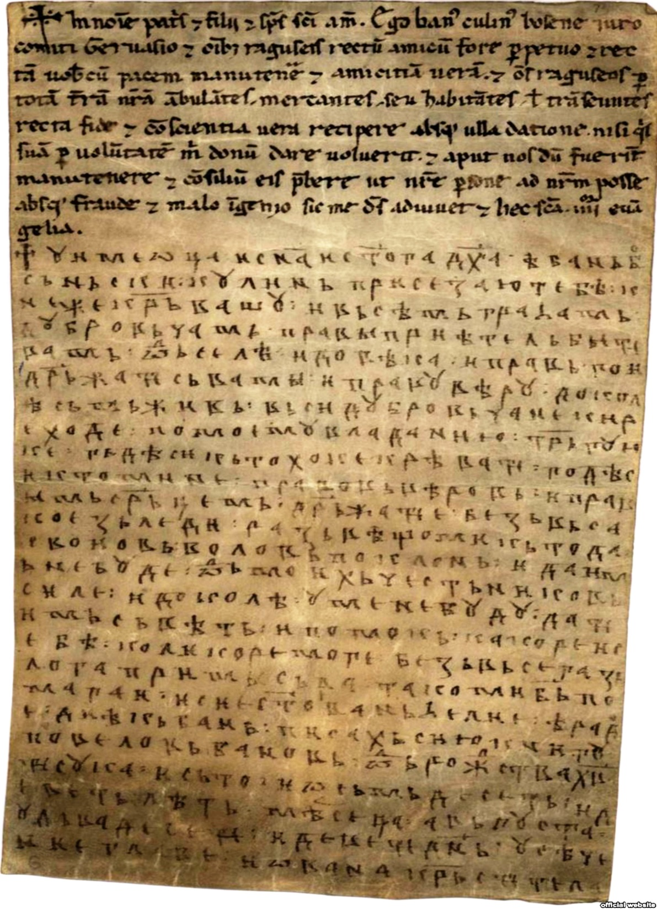
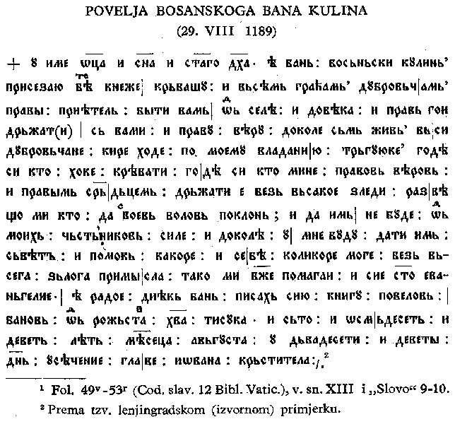

Slide 27
Povelja Kulina bana očuvana je u tri primjerka:
dva se nalaze u Dubrovačkom arhivu u Dubrovniku
treći primjerak danas se nalazi u posjedu Ruske akademije znanosti i umjetnosti u Sankt-Peterburgu.
Mnogi smatraju da je to original među poznatim primjercima.
Bosna i Hercegovina je uputila zahtjev za njezin povratak, no Rusija je odbila zahtjev smatrajući kako je taj primjerak Povelje Kulina bana po svim pravnim uzusima njihovo vlasništvo.
Novija istraživanja pokazuju da je lako moguće da je Povelja izvorno pisana u više primjeraka, što je bio običaj kod službenih dokumenata (najčešće su rađene u 4 primjerka).
Notes:
Milko Brković napominje da nije ni važno koji je od tri primjerka izvoran, jer su sva tri primjerka nastala u približno isto vrijeme, pa su time svi originali.
Temelj Brkovićeve postavke je dvojezičnost (hrvatski na arvatici i latinski) po kojoj su ovakve povelje rađene najčešće u četiri primjerka, po dvije za obje strane, s time da danas od četiri napisana imamo samo tri sačuvana dokumenta.

Slide 28
U ime oca i sina i svetago duha.*
Ja ban bosnski Kulin prisezaju tebě kneže Krvašu i vsem građam Dubrovčam pravi prijatelj biti vam od selě i do věka i prav goj držati s vami i pravu vĕru dokolě sm živ. Vsi Dubrovčane kire hode po mojemu vladaniju trgujuće gdě si kto hoće kretati, godě si kto mine pravov věrov i pravim srcem držati je bez vsakoje zlědi razvě što mi kto da svojov voljov poklon. I da im ne bude od mojih čestnikov sile. I do kolě u mene budu dati im svět i pomoć kakore i sebě kolikore moge bez vsega zloga primisla.
Tako mi bog pomagaj i sije sveto evanđelije.
Ja Radoje dijak banj pisah siju knjigu povelov banov od roždstva Hristova tisuća i sto i osmdeset i devet let, měseca avgusta u dvadesete i deveti dn, usěčenije glave Jovana Krstitelja.*
* Tekst prikazan crvenom bojom nije uklesan na obelisk u Tuzli 2012. godine.
Prijevod:
U ime Oca i Sina i Svetoga Duha.
Ja, ban bosanski Kulin, prisežem tebi, kneže Krvašu, i svim građanima Dubrovčanima da ću vam biti pravi prijatelj od sada i do vijeka i pravo prijateljstvo s vama držati dokle god sam živ. Svi Dubrovčani koji idu mojom zemljom trgujući mogu se kretati kamo god hoće, gdje god prolazili, dočekivat ćemo ih s pravim povjerenjem i s čistim srcem, bez ikakva zla, samo što mi tko može dati poklon svojom voljom. I neće im moji časnici prijetiti silom. Dok god u mene budu, dat ću im savjet i pomoć kako bih i samomu sebi, koliko je god moguće, bez ikakve zle primisli.
Tako mi pomogao Bog i ovo sveto Evanđelje.
Ja, Radoje, pisar banov, pisah ovu listinu dozvolom banovom od rođenja Kristova 1189. godina, mjeseca kolovoza u dvadeset i deveti dan, Glavosjek Ivana Krstitelja.

Slide 29
Hvalov zbornik (1404.)
Hvalov zbornik pisao je 1404.g. krstjanin Hval za vojvodu Hrvoja Vukčića Hrvatinića.
Predložak je bio glagoljski, tj. prepisan je s glagoljskoga predloška na zapadnoštokavski ikavski jezik (glagoljska slova se mogu naći na dva mjesta).
Jezik je narodni, što se posebno očituje u izrazitoj ikavici.
Najzanimljiviji dijelovi zbornika su Psaltir i Apokalipsa. Osim njih Zbornik još sadrži kompletna evanđelja, Djela apostolska i poslanice, dijelove Staroga zavjeta, te jedan broj apokrifnih tekstova.

Slide 30
U samom uvodu piše: "U slavu kneza Hrvoja, Splitskog vojvode i viteza Krajeva Donjih i drugih".
Zbornik je jedan od najpoznatijih rukopisa Crkve bosanske u kojem ima ikonografskih elemenata, koji nisu u skladu s učenjem bosanskih krstjana (Blagovijest, Raspeće i Uzašašće).
Bogato je urešen minijaturama, inicijalima, ornamentima, pojedinačnim figurama i kompozicijama.
Dugo se smatralo da je i minijature izveo Hval, koji za sebe kaze: "Ispisah zlatom kako i crnilom". Novije analize stila i tehnike slikanja ukazuju na dvojicu majstora minijaturista.
Danas se čuva u sveučilišnoj knjižnici u Bologni.

Slide 31
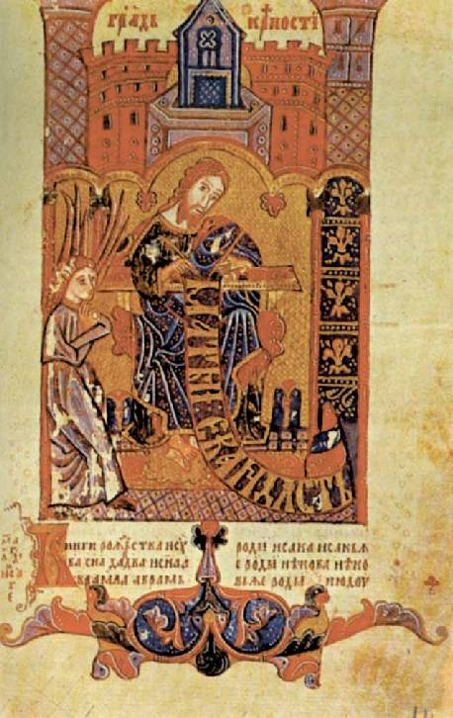
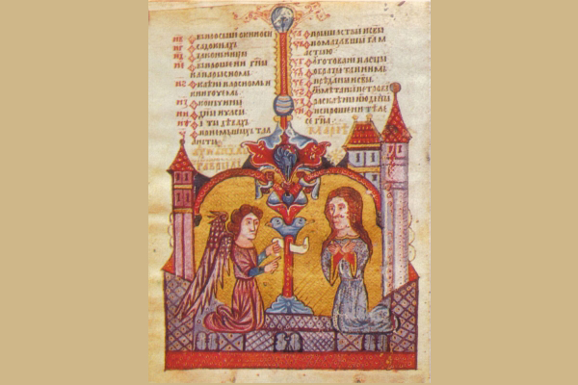

Slide 32
Hrvojev misal
Hrvojev misal je glagoljski iluminirani rukopis pisan za velikog vojvodu Hrvoja Vukčića Hrvatinića nakon što je on postao i hercegom splitskim, između 1403. i 1404. godine.
To je najljepši i najbogatije ilustrirani glagoljski rukopis hrvatskoga srednjovjekovlja.
Nastao je početkom 15. stoljeća (oko 1404.) u Splitu, gdje ga je po narudžbi vojvode Hrvoja izradio svećenik glagoljaš Butko za crkvu sv. Mihovila u Splitu (o čemu svjedoči i jedna velika minijatura toga sveca), dok je minijaturist ostao nepoznat.

Slide 33
Nekad je bio uvezan u dragocjene korice (vjerojatno od zlata), ali je od 19. stoljeća u jednostavnom kožnom uvezu.
Dugo se vremena nije znalo gdje se nalazio original ovoga misala. Prvi je put znanstvena javnost na njega bila upozorena 1849./50. i 1854. godine, a 1891. objavljeno je kritičko izdanje.
Misal je 1963. godine ponovo otkrila Mara Harisijadis u palači Topkapi Saraju, u Knjižnici turskih sultana u Istanbulu, gdje je vjerojatno dospio izravno nakon osmanskoga osvajanja Balkanskoga polouotoka.

Slide 34
